Slide 1

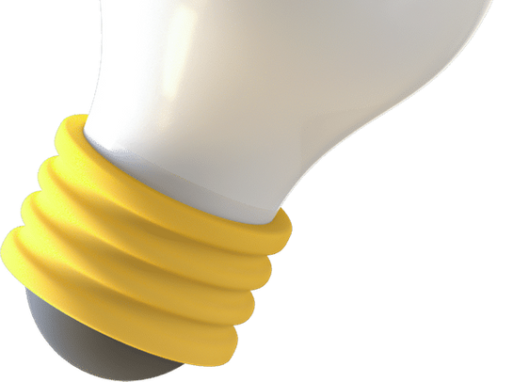
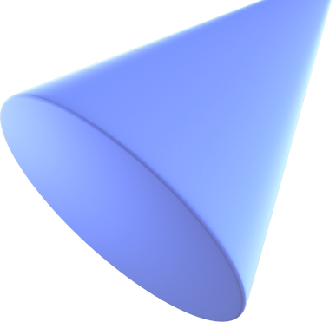

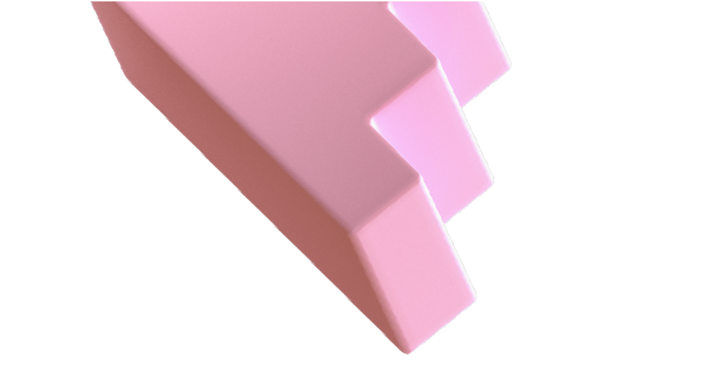





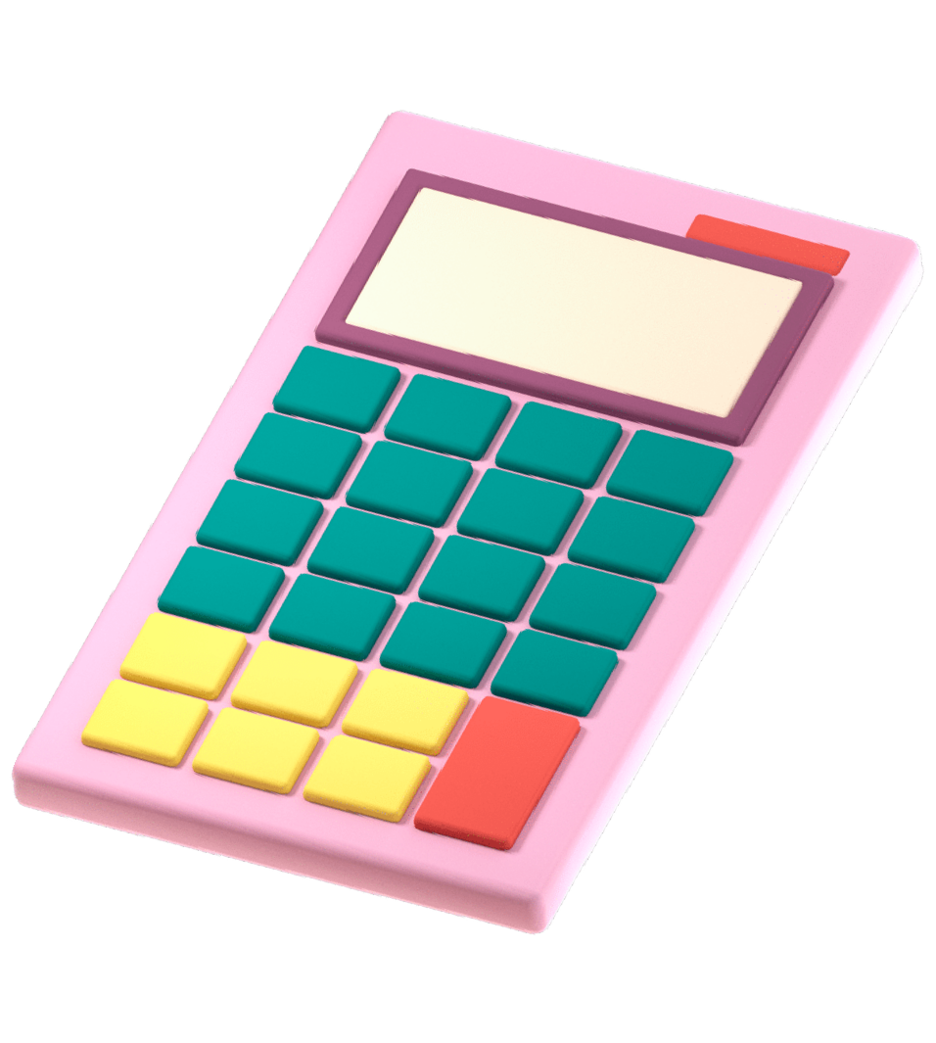


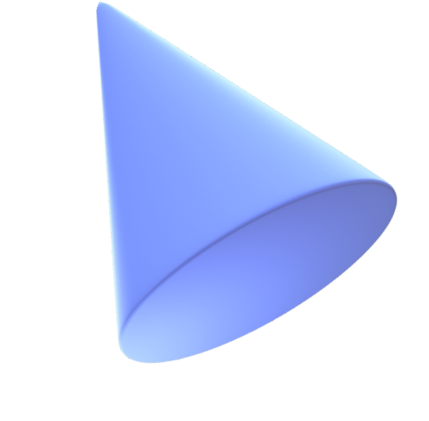


Мнемонические правила в тригонометрии
Муниципальное бюджетное общеобразовательное учреждение
«Ревдская средняя общеобразовательная школа им. В. С. Воронина»
Выполнила Логина Екатерина, обучающаяся 11 класса
Руководитель - Шушкова Н. Ф., учитель математики
п. Ревда
2022 год

Slide 2
Цель работы
Предложить различные способы запоминания математических фактов.
Задачи работы
Раскрыть сущность понятие «мнемотехника»
Выявить актуальность проекта
Определить положительные и отрицательные стороны мнемотехники
Подобрать мнемонические правила в тригонометрии
Оформить памятку «Мнемонические правила в тригонометрии»

Slide 3
Актуальность
Ежегодно увеличивающийся объем информации обучающихся школы предполагает создание определенной системы запоминания.
Ожидаемый результат работы
Памятка «Мнемонические правила в тригонометрии».

Slide 4
Мнемотехника
Мнемотехника — это метод эффективного запоминания информации, основанный на построении ассоциаций.
Греч. mnēmoniká – искусство запоминания.

Slide 5
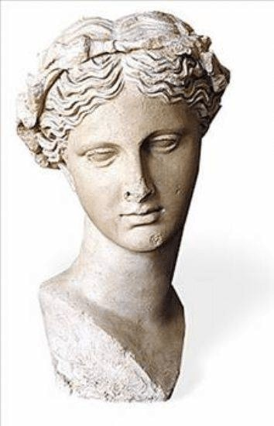
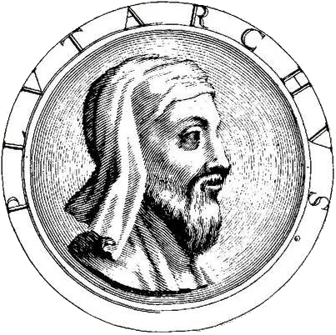
Основатель мнемотехники Симонид Кеосский
Богиня памяти Мнемози́на

Slide 6



Мнемонические приемы запоминания

Slide 7
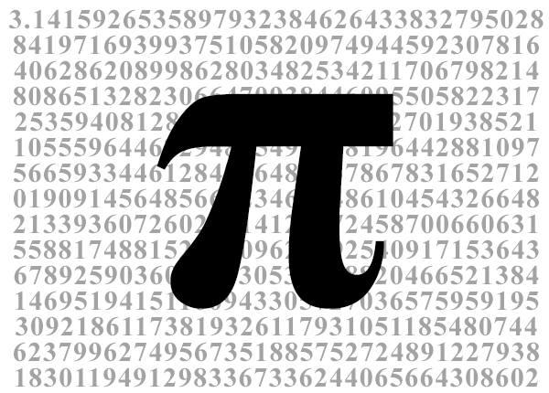
Значение математической константы
Чтобы нам не ошибаться, Надо правильно прочесть:
Три, четырнадцать, пятнадцать, Девяносто два и шесть.
Ну и дальше надо знать, Если мы вас спросим - Это будет пять, три, пять, Восемь, девять, восемь.

Slide 8
Определение тригонометрических функций острых углов в прямоугольном треугольнике

Slide 9
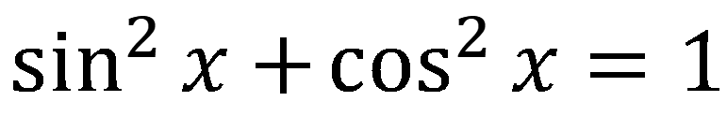
Основное тригонометрическое тождество
Косинус квадрат очень рад
К нему едет брат - синус квадрат.
Когда встретятся они, окружность удивится: Выйдет целая семья, то есть единица.
$$\sin^{2}{x+\cos^{2}{x=1}}$$

Slide 10





Синус и косинус на единичной окружности
синева
коси коса
синус
косинус

Slide 11

Знаки тригонометрических функций на
единичной окружности
+ +
- -
- +
- +
- +
+ -
- +
+ -
sin
cos
tg
ctg

Slide 12
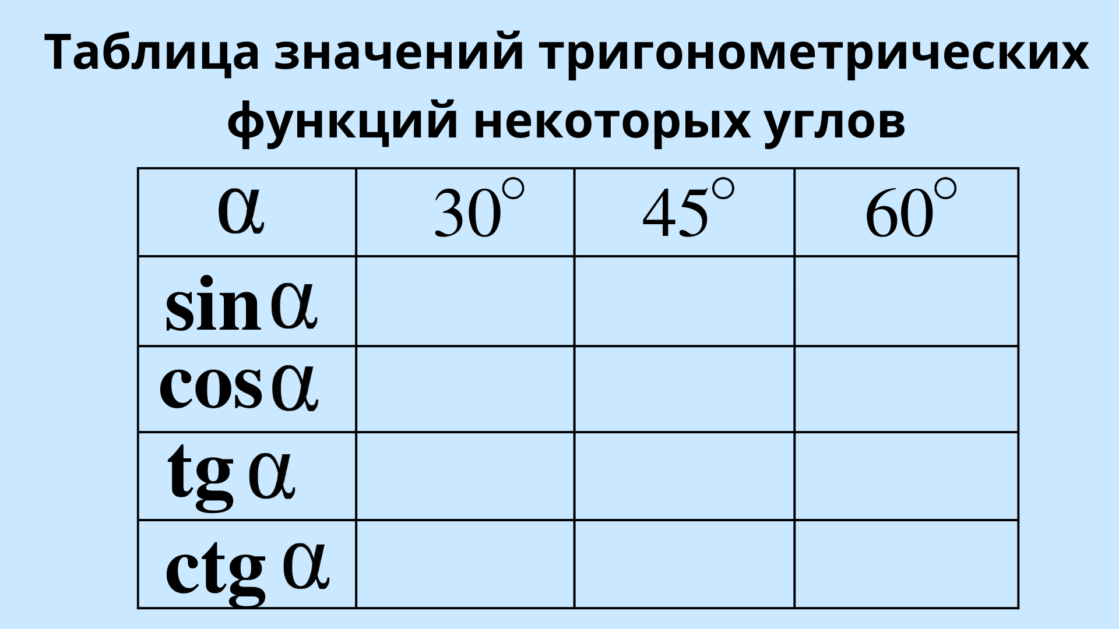
Таблица значений тригонометрических функций некоторых углов

Slide 13

Таблица значений тригонометрических функций некоторых углов

Slide 14

Таблица значений тригонометрических функций некоторых углов

Slide 15
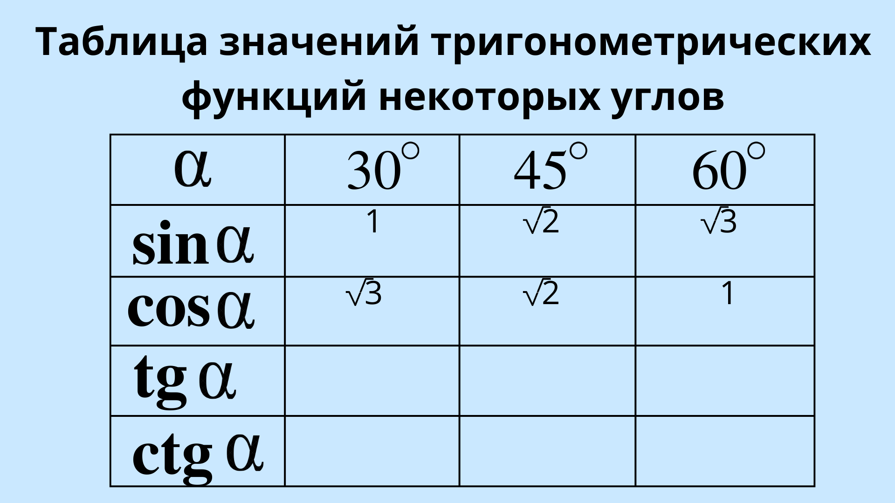
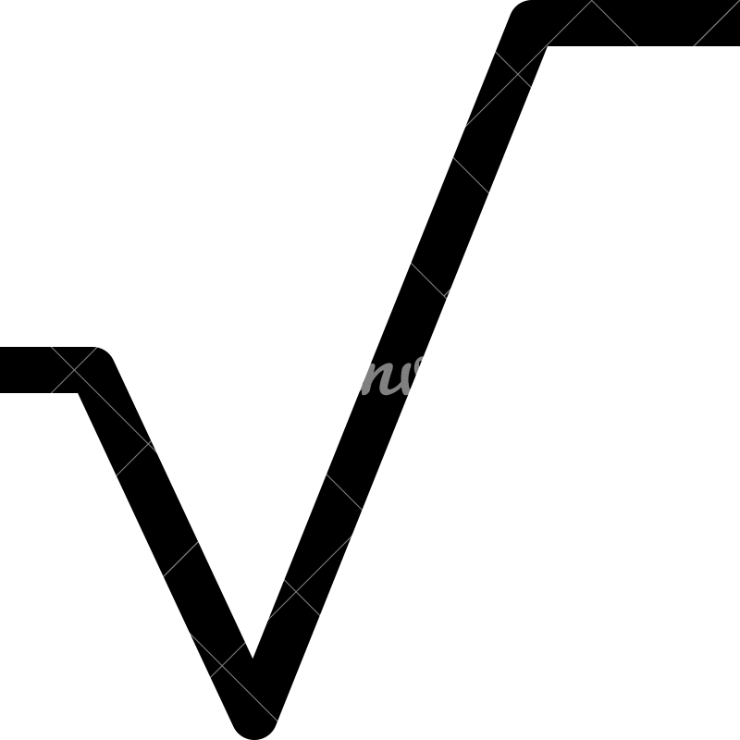
Таблица значений тригонометрических функций некоторых углов

Slide 16
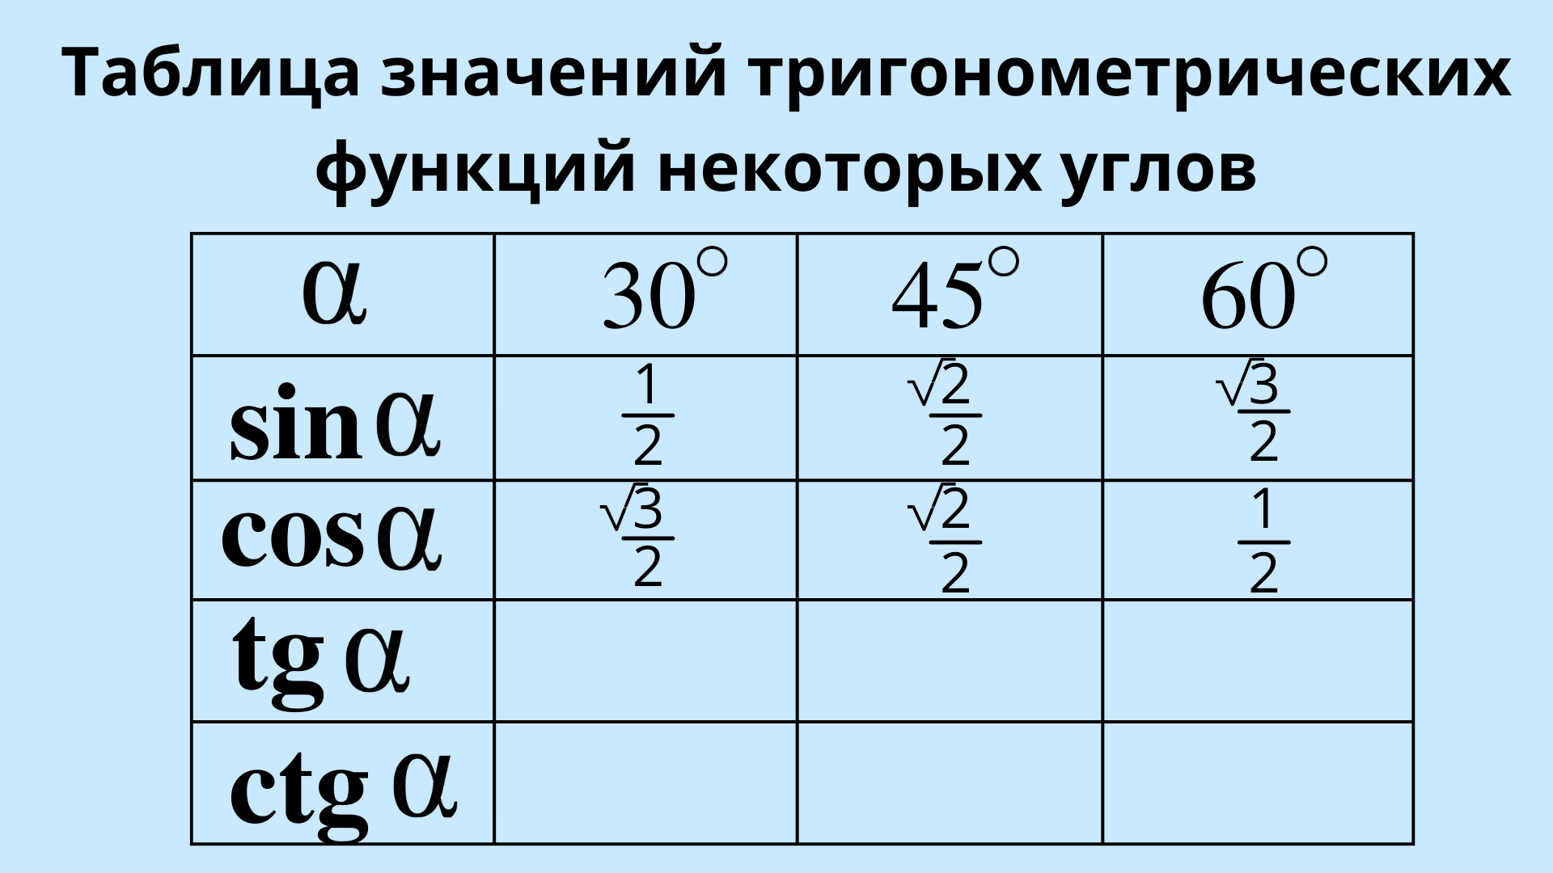
Таблица значений тригонометрических функций некоторых углов

Slide 17
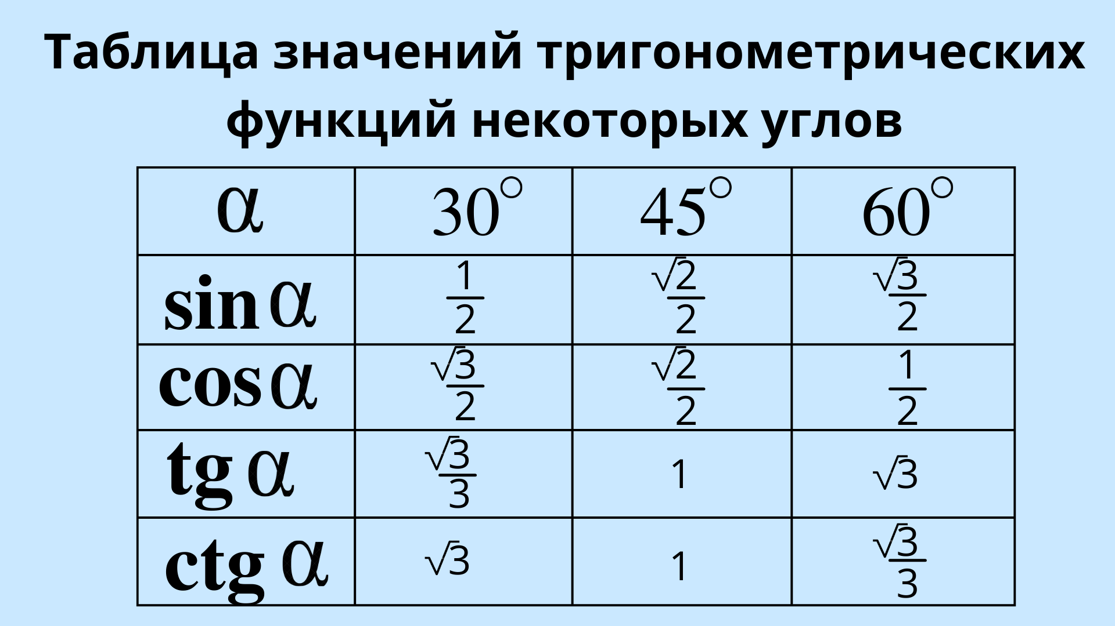
Таблица значений тригонометрических функций некоторых углов

Slide 18
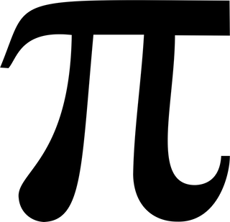
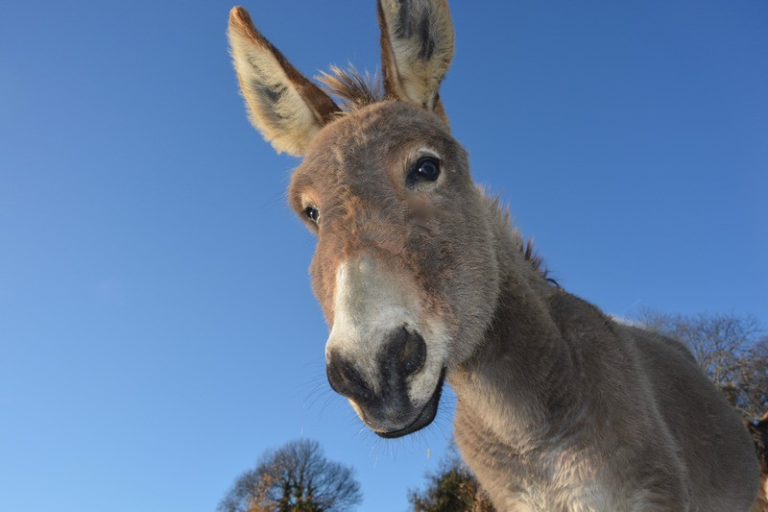
2
2

Slide 19
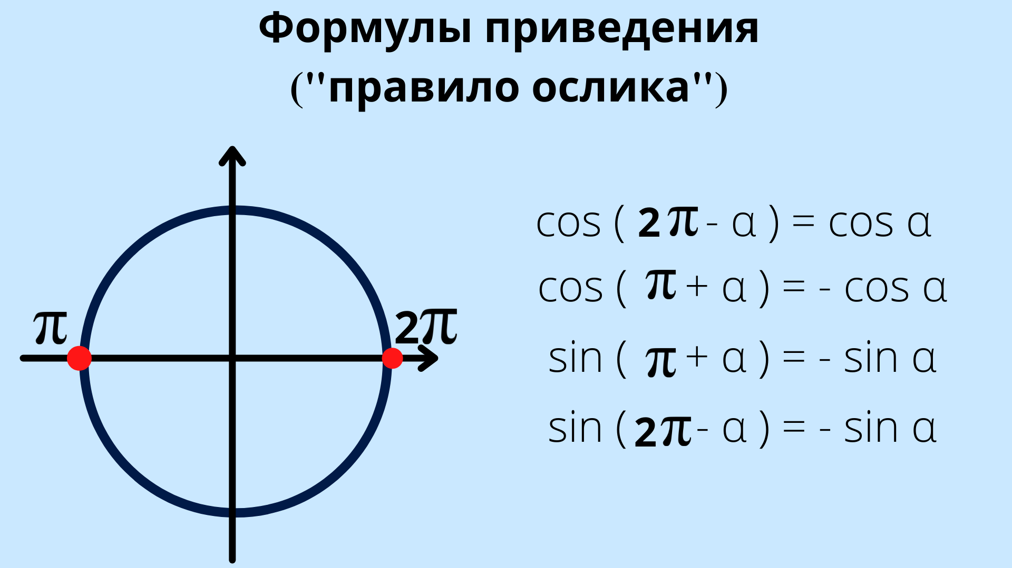
Формулы приведения
("правило ослика")
2

Slide 20
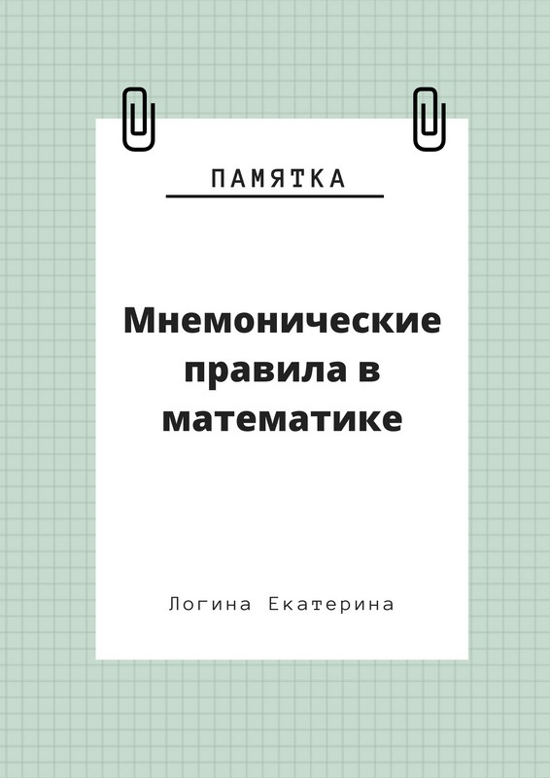
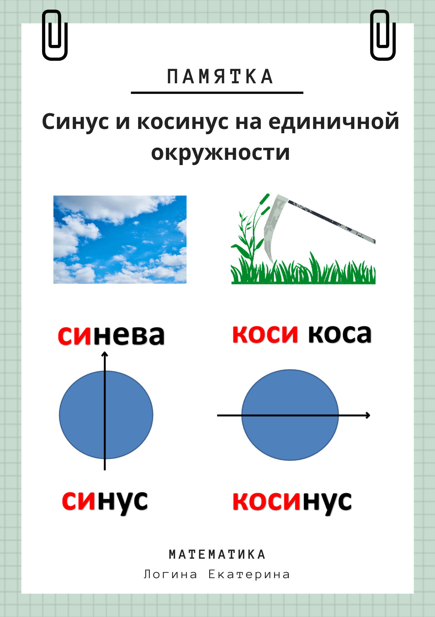
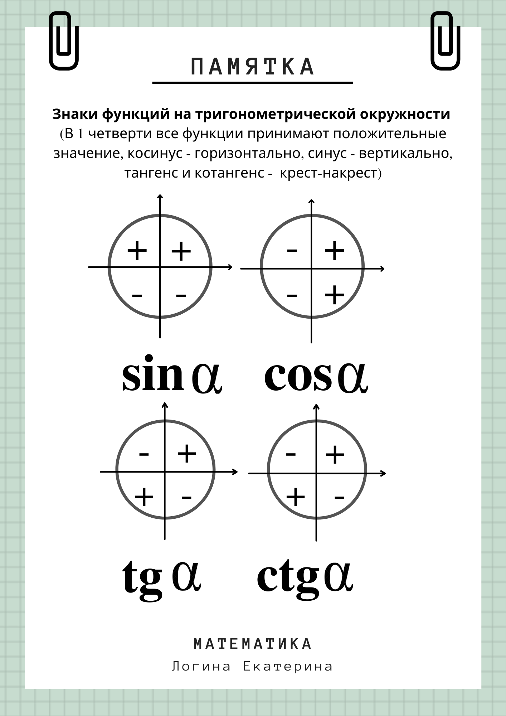
Результат проекта

Slide 21
Заключение
Мнемотехника помогает структурировать и запомнить сложную по содержанию информацию.
Общее развитие памяти, обеспечиваемое при помощи мнемотехники, позволяет добиться различных преимуществ.

Slide 22
Список используемой литературы
1. М. Зиганов, В. Козаренко, Мнемотехника: запоминание на основе визуального мышления [Текст] / Козаренко Владимир Алексеевич, Зиганов Марат Александрочич, 2001 год, - 55 с.
2. Мнемотехника: как перестать зубрить и начать запоминать [Электронный ресурс]: https://trends.rbc.ru/trends/education/618bcd569a7947a0e5c826d8
3. Мнемоника, мнемотехника и приёмы запоминания [Электронный ресурс]: https://psiho.guru/terminy/mnemonika-mnemotehnika-i-priemy- zapominaniya.html
4. Мнемонические правила в школьном курсе математики ОТКРЫТЫЙ УРОК [Электронный ресурс]: https://urok.1sept.ru/articles/671158

